Slide 1
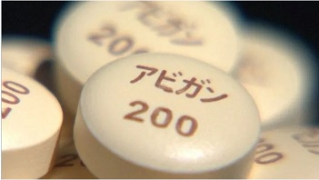
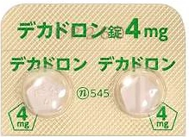
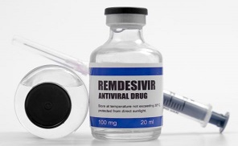
薬も人気投票で決めていいのか？
GIM Intensive Review 2020
池田正行 香川大学 医療情報部

Slide 2
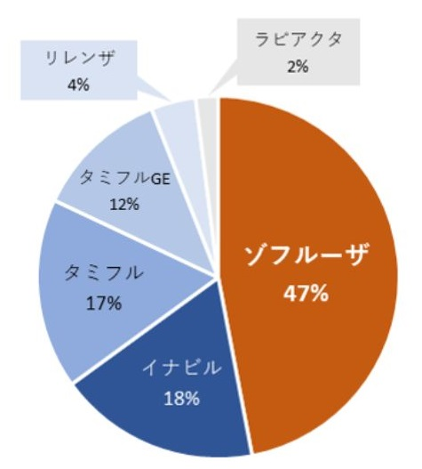
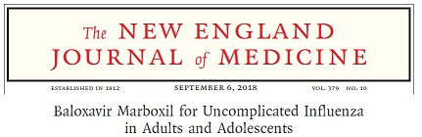
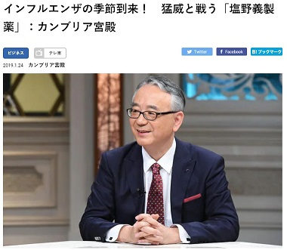
「人気投票1位」の意味
CAPSTONE-1 Trial
2018年10月-12月のシェア
Notes:
NEJMという名前で人気投票になってしまう

Slide 3
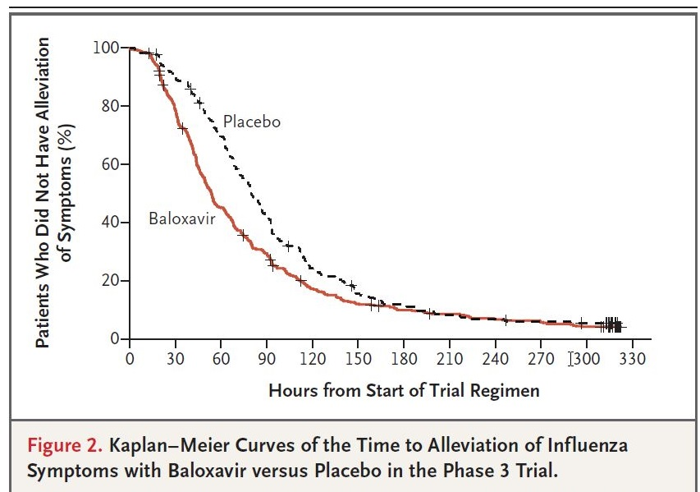

Slide 4
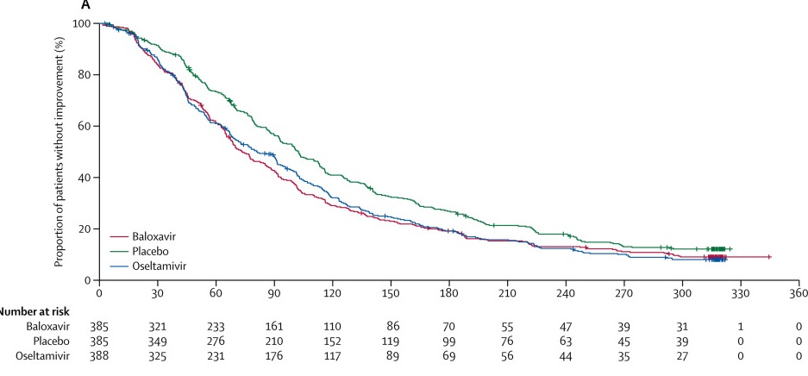
CAPSTONE-2 (Lancet Infect Dis https://doi.org/10.1016/S1473-3099(20)30004-9

Slide 5
代用 vs ハードエンドポイント (EP) 風邪が“治る”ってどういうこと？
鼻水が出なくなる
のどが痛くなくなる
咳が出なくなる
熱が出なくなる
それとも上記の複合EP?
風邪をひくと，何が困るか？

Slide 6
急性気管支炎に対するアジスロマイシン ２２０人の試験：プラセボ108、実薬112 Lancet 2002;359:1648
主要評価指標は？
“職場復帰までの日数”
Notes:
The Lancet, Volume 359, Number 9318, 11 May 2002

Slide 7
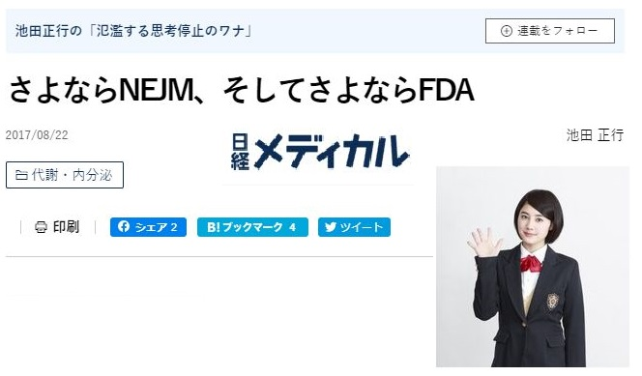

Slide 8
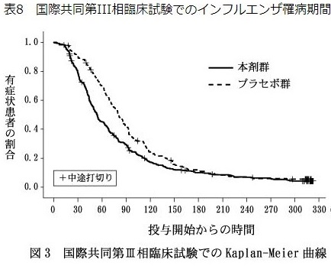
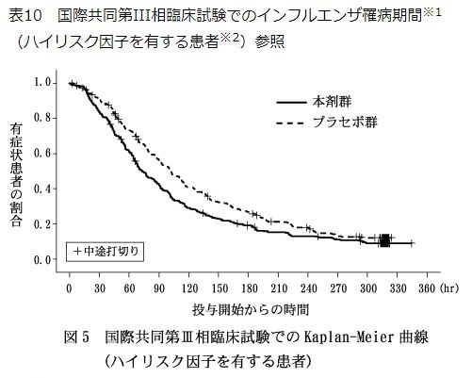
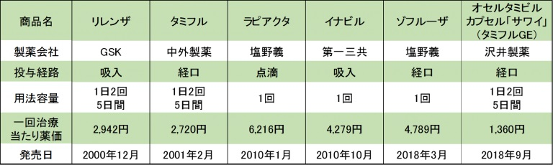
さよならNEJM：添付文書を読もう
CAPSTONE-1
CAPSTONE-2
ゾフルーザ添付文書より

Slide 9
プラセボには勝った→とにかく薬
症状緩和が得られた被験者（＊）の割合
＊基礎疾患なし

Slide 10
家族に処方するのはどれ？
CAPSTONE-2 (Lancet Infect Dis https://doi.org/10.1016/S1473-3099(20)30004-9
CAPSTONE-2：65歳以上の高齢者や、肺や心臓、腎臓などに基礎疾患を有する患者を対象
タミフルには非劣性

Slide 11
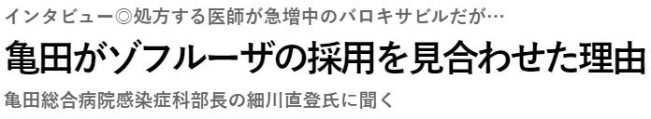
2018/12/26
バロキサビルについてのエビデンスとしては、今年9月にNEJM誌に掲載されたCAPSTONE-1 試験の結果と（N Engl J Med. 2018;379:913-23.）、今年10月の米国感染症学会で発表されたCAPSTONE-2試験の結果しか公のものはありません。前者は、元来健康で基礎疾患がない12～64歳の患者を対象に主に安全性を評価したもので、オセルタミビルに非劣性であることが示されています。CAPSTONE-2試験は、65歳以上の高齢者や、肺や心臓、腎臓などに基礎疾患を有する患者を対象としたもので、有効性でオセルタミビルに非劣性であることが示されました。これまでに示されているのは、オセルタミビルと比較して、安全性・有効性ともに非劣性であることだけなのです。

Slide 12
エビデンスも値段も関係無し？
CAPSTONE-1 Trial
2018年10月-12月のシェア

Slide 13
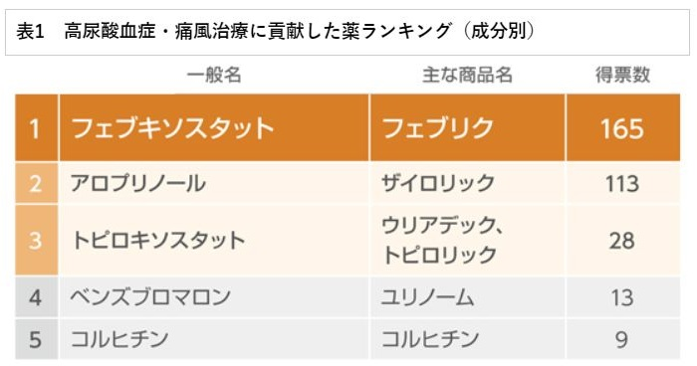
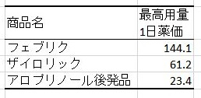
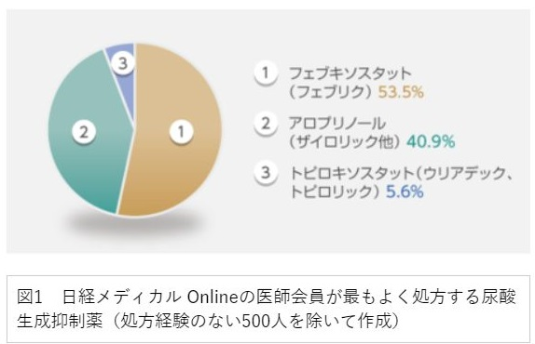
Notes:
シリーズ◎日本の医療に貢献した薬【高尿酸血症・痛風編】
40年ぶりの新規薬フェブキソスタットが高評価 2018/06/07
https://medical.nikkeibp.co.jp/leaf/mem/pub/report/t314/201806/556364.html

Slide 14
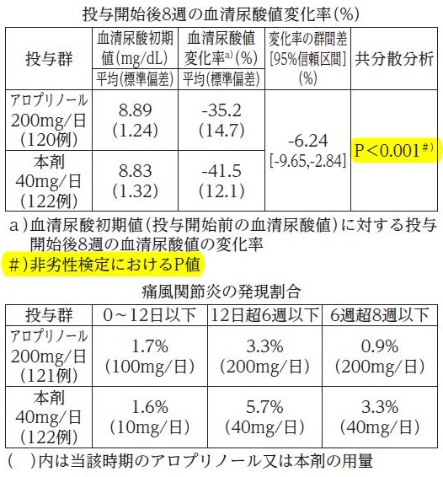

Slide 15
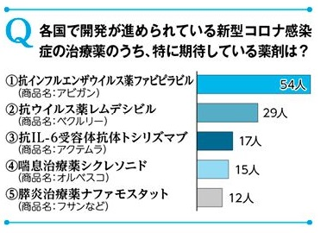
アビガンに期待する医師からは「5月中に承認なんて言わずに明日にでも緊急承認してほしい」（福岡・勤務医）、「国産の医薬品で国際的にも期待されている薬なのに、なぜ素早く承認しないのか」（長崎・勤務医）、「薬理作用から考えると早期使用で改善率が高くなるしウイルスの排出期間も短縮する。流行期に治験などしている暇はない！」（埼玉・勤務医）など、緊急度の高さから5月中の承認でも遅いという声が多く寄せられました。（日本医事新報 No.5016 (2020年06月13日発行) P.71）

Slide 16
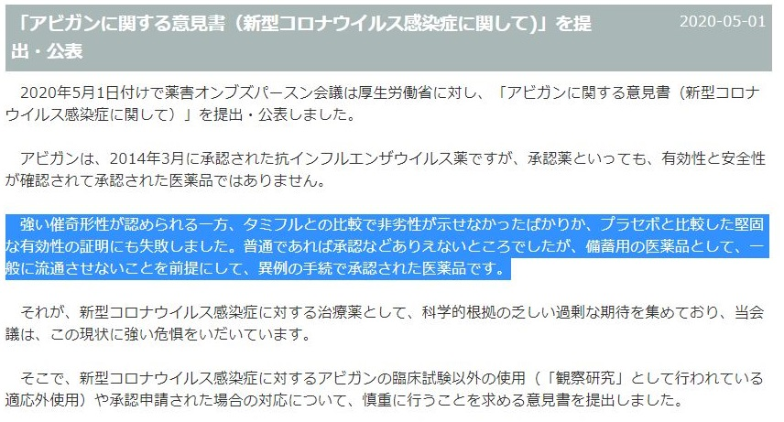


Slide 17
タミフルとの比較で非劣性が示せなかったばかりか、プラセボと比較した堅固な有効性の証明にも失敗しました。普通であれば承認などありえないところでしたが、備蓄用の医薬品として、一般に流通させないことを前提にして、異例の手続で承認された医薬品です。
〈国際共同第III相試験（成人）〉：タミフルに非劣性を証明できず
A型又はB型インフルエンザウイルス感染症患者を対象として、オセルタミビルリン酸塩（1回75mg1日2回、5日間）を対照とした国際共同第III相試験を実施した［640例（日本467例、韓国55例、台湾118例）］。インフルエンザ主要症状罹病期間の中央値［95％信頼区間］は、本剤群（377例）で63.1［55.5, 70.4］時間、オセルタミビルリン酸塩群（380例）で51.2［45.9, 57.6］時間であり、本剤の有効性は示されなかった。
〈海外第II相試験（成人）〉：プラセボにも勝てず
A型又はB型インフルエンザウイルス感染症患者を対象として、プラセボを対照とした海外第II相試験を実施した。インフルエンザ主要症状罹病期間の中央値［95％信頼区間］は、本剤1000mg/400mg BID群（88例）で100.4［82.4, 119.8］時間、本剤1200mg/800mg BID群（121例）で86.5［79.2, 102.1］時間、プラセボ群（124例）で91.9［70.3, 105.4］時間であり、プラセボ群との対比較において、本剤群のいずれにおいても、統計学的に有意な差は認められなかった（p＞0.05、Gehan-Wilcoxon test）。 （●●●●の添付文書より）

Slide 18
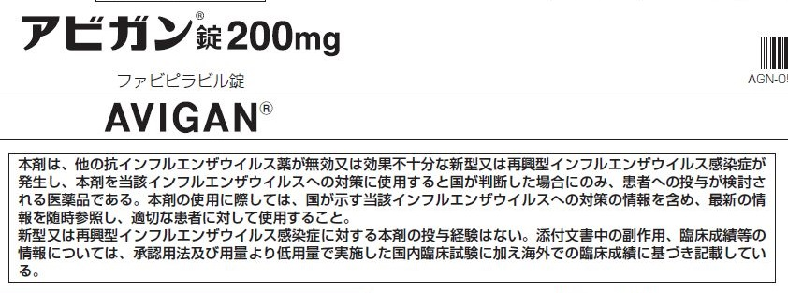
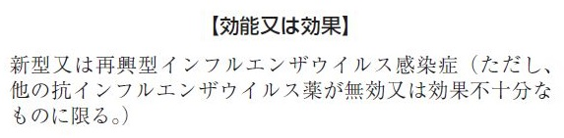
葬り去られるべき薬だった
催奇形性だけが問題だったのではない
季節性インフルエンザに対する開発にさえ失敗
地球上の如何なる病気にも有効性が証明されていない「薬」

Slide 19
薬剤=患者の命選択時の情報源
公開文書＝透明性・客観性・説明責任
ガイドライン
添付文書
インタビューフォーム
審査報告書
相談相手＆お互いに批判的吟味ができる仲間
薬剤師・看護師・医師
公開文書に基づき議論する
製薬企業サイトの資料（よい子は読まない）：政治家の発言を丸呑みしますか？

Slide 20
いい薬を見極めるために 効いてこその薬・効いてこその安全性
適切な情報源と相談相手
効くって何？：大切なことは目に見えない
目に見える数字で満足していないか？
その指標は患者さんの笑顔に結びつくか？
有効性あっての安全性

Slide 21
その薬は何のために使うのか？
降圧薬：代用EP/ハードEP
スタチン：代用EP/ハードEP
血糖降下薬：代用EP/ハードEP
尿酸を下げる薬：代用EP/ハードEP
抗ウイルス薬
治療薬：代用EP/ハードEP
ワクチン：代用EP/ハードEP
そのEPは患者の笑顔に結びつくのか？

